Slide 1
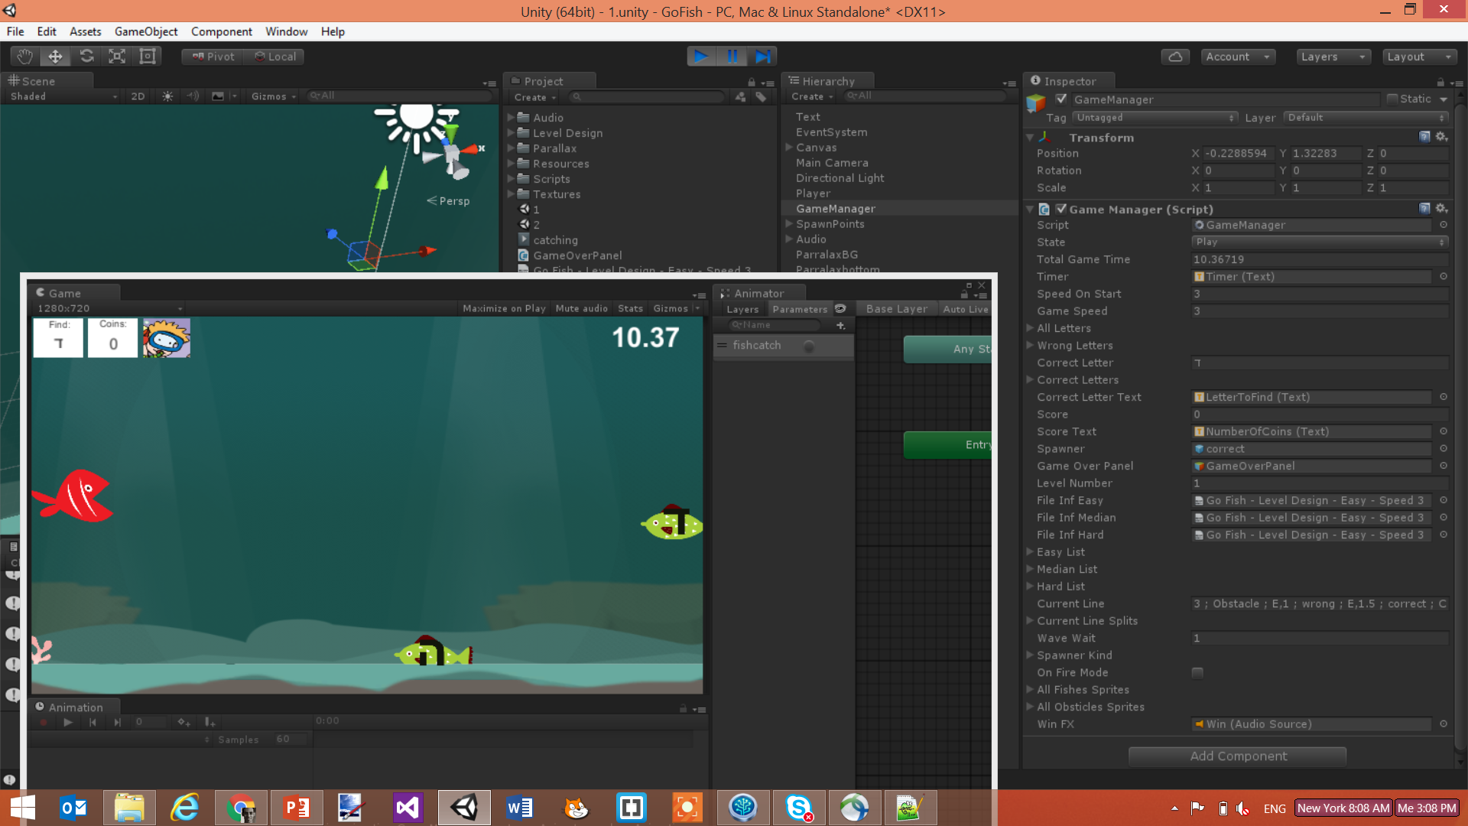
3 ; Obstacle ; E,1 ; wrong ; E,1.5 ; correct ; C
1 sec
1.5 sec

Slide 2
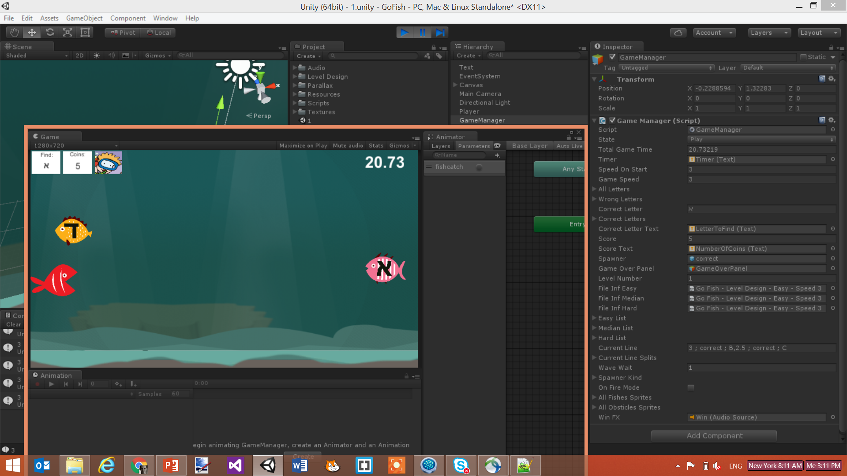
3 ; correct ; B,2.5 ; correct ; C
2.5 sec

Slide 3
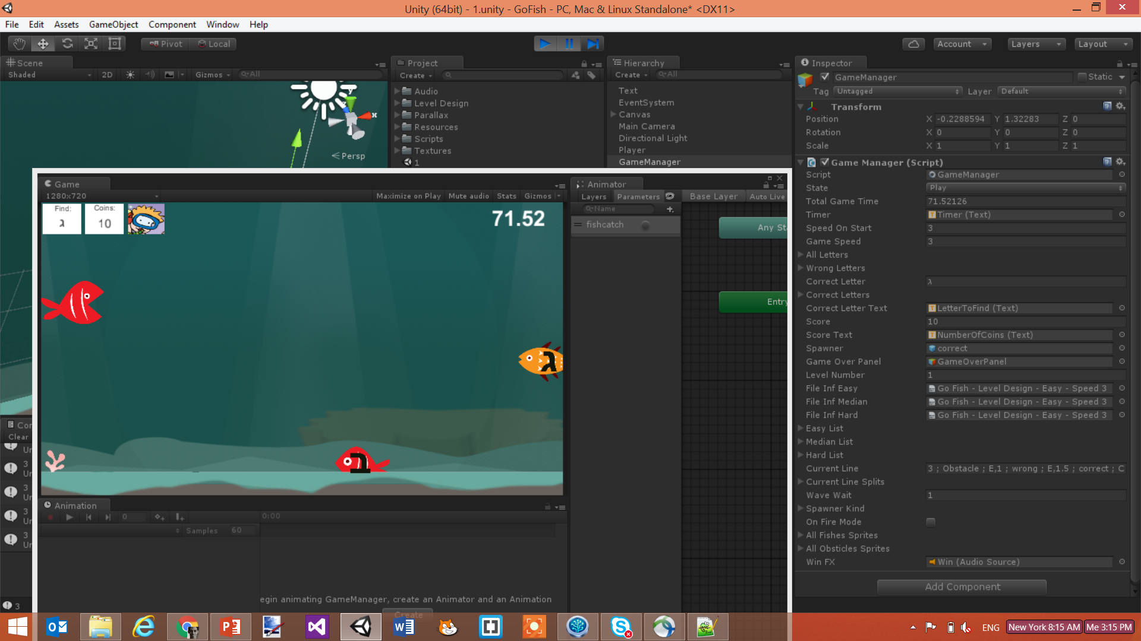
3 ; Obstacle ; E,1 ; wrong ; E,1.5 ; correct ; C
1 sec
1.5 sec

Slide 4
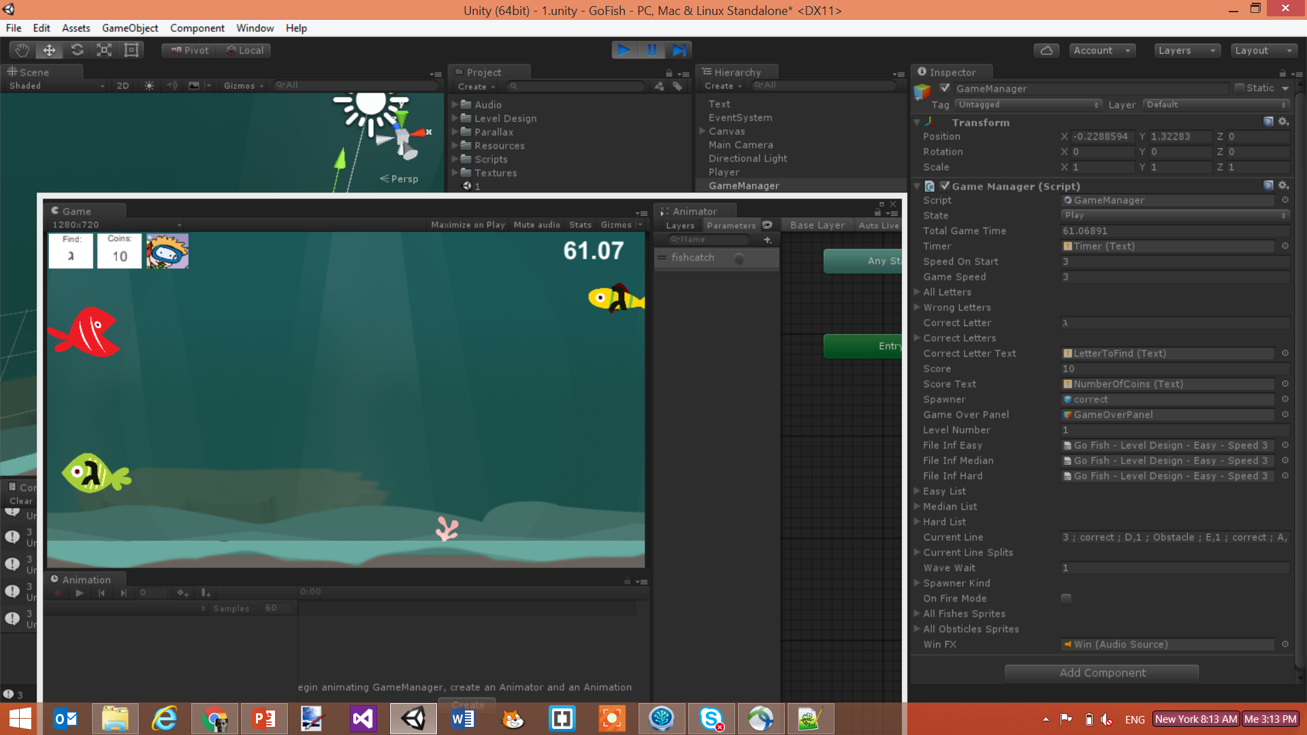
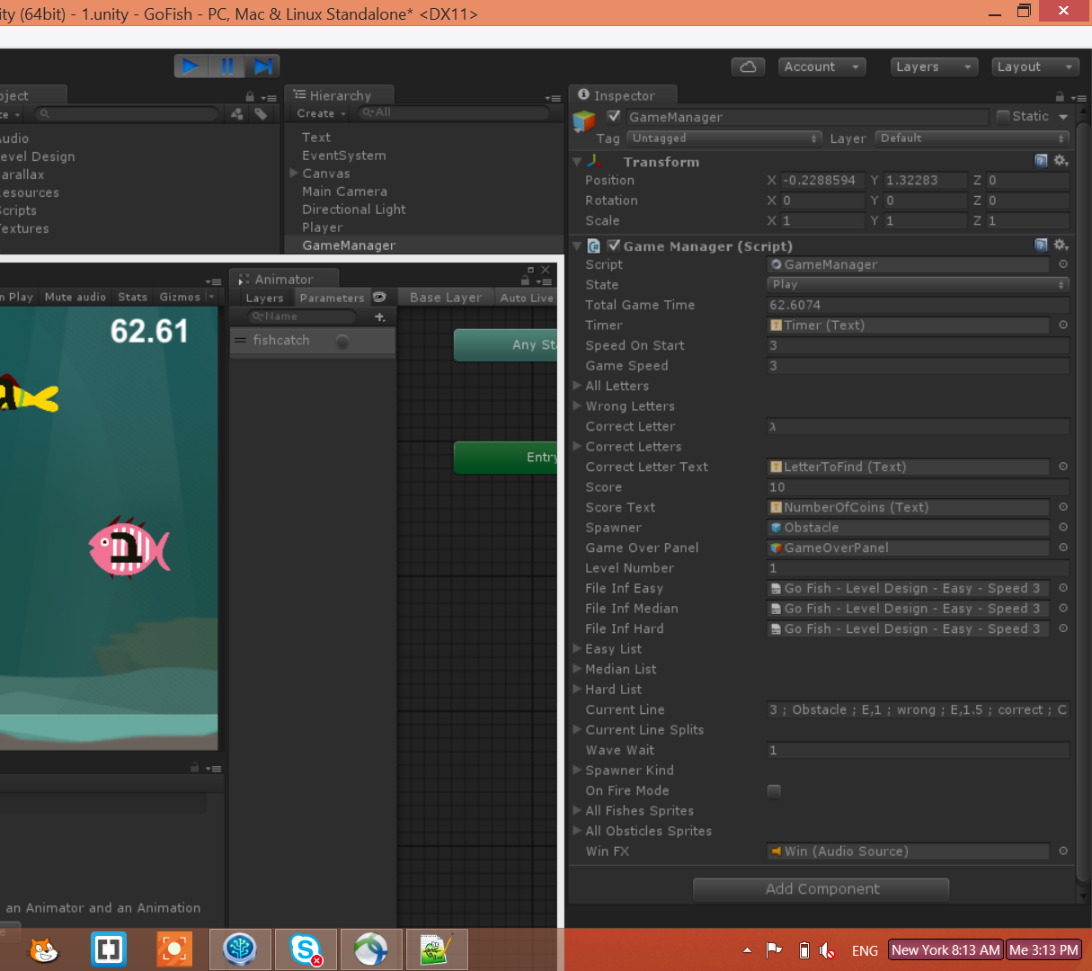
3 ; correct ; D,1 ; Obstacle ; E,1 ; correct ; A,0 ; wrong ; C
1 sec
0 sec
1 sec

